Slide 1



TRƯỜNG TIỂU HỌC ÁI MỘ A
(Tiết 2)

Slide 2

1
Số?
5 thế kỉ = năm
500 năm = thế kỉ
500
?
?
5
5 phút = giây
300 giây = phút
300
?
5
?

Slide 3

Bạn có thể vào cổng thăm
HƯƠU CAO CỔ

Slide 4
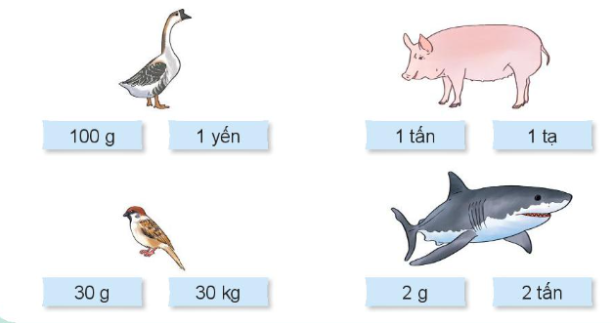
2
Chọn số đo phù hợp với cân nặng của mỗi con vật trong thực tế

Slide 5
Bạn có thể vào cổng thăm
TÊ GIÁC

Slide 6
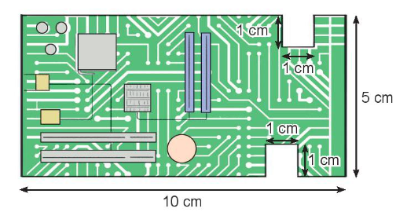
3
Tính diện tích của bảng mạch máy tính có kích thước như hình vẽ dưới đây.
Bài giải:
Diện tích hình chữ nhật có chiều dài 10 cm, chiều rộng 5 cm là:
10 × 5 = 50 (cm²)
Diện tích 2 phần khuyết thiếu trên bảng mạch là:
(1 x 1) x 2 = 2 (cm²)
Diện tích của bảng mạch máy tính là:
50 – 2= 48 (cm²)
Đáp số: 48 cm²

Slide 7
Bạn có thể vào cổng thăm HÀ MÃ

Slide 8
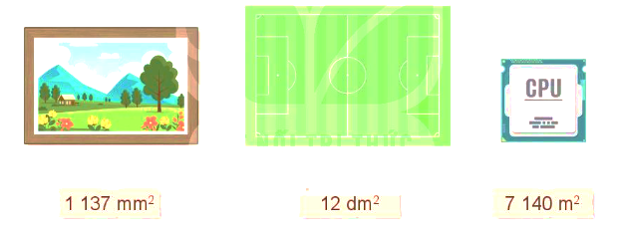
4
Chọn số đo diện tích phù hợp với mỗi bề mặt trong thực tế.

Slide 9
Bạn có thể vào cổng thăm KHỈ

Slide 10
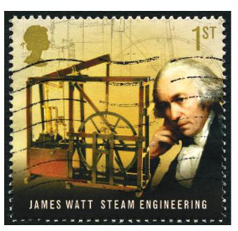
5
James Watt (Giêm Oát) thiết kế kiểu động cơ hơi nước mới vào năm 1782. Dịp kỉ niệm 500 năm thiết kế kiểu động cơ hơi nước này sẽ vào năm nào? Năm đó thuộc thế kỉ nào?
Ta có: 1782 + 500 = 2282
Dịp kỉ niệm 500 năm thiết kế kiểu động cơ hơi nước này sẽ vào năm 2282
Năm 2282 thuộc thế kỉ thứ XXIII.

Slide 11
Bạn có thể vào cổng thăm NGỰA VẰN

Slide 12






